Slide 1
Unity -Cahpter7-
Soul Seek

Slide 2
목차
다형성을 이용하는 구성 – LivingEntity Script
플레이어 체력 UI & PlayerHealth Script

Slide 3
다형성을 이용한 구성 – Livingentity class

Slide 4
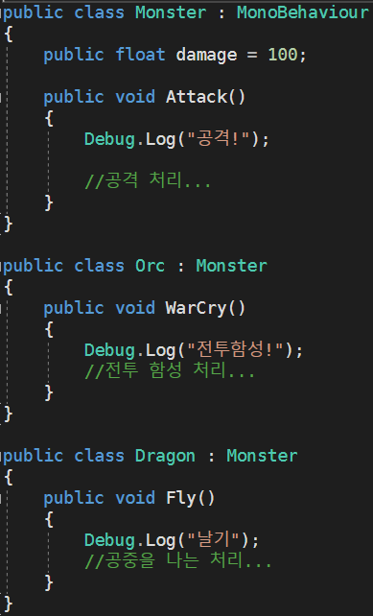
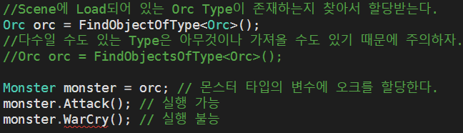
1. 다형성을 사용한 패턴
Monster 클래스와 이를 상속하는 Orc, Dragon 클래스가 있다고 했을 때,
사용하는 곳에서 Monster의 자식이기 때문에 전체를 관리하기 위해 자식을 Monster로 캐스팅해서 사용하려고 한다.
Monster monster = orc;가 실행되면 orc에 할당된 Orc 타입의 오브젝트가 Monster Type으로 취급된다.
Monster.Attack();는 Orc 오브젝트의 Attack() Method를 Monster Type으로 실행한다.
하지만 실제로 Orc Type의 오브젝트를 Monster 타입으로 변형하는 것이 아니다.
Monster Type의 변수 monste에 할당된 오브젝트가 Orc Type 이라는 것을 추측할 수 없기 때문에 monster.WarCry();는 실행할 수 없다.
WarCry() 메서드는 Monster 타입에 없기 때문.

Slide 5
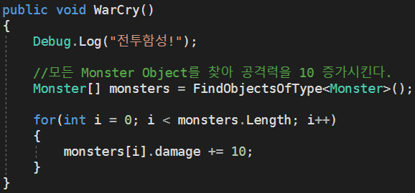
1. 다형성을 사용한 패턴
WarCry는 모든 주의 영향을 받는 Monster의 능력치를 올려주는 구현이라면, 반대로 모든 Monster Class를 상속받는 자식 Class들은 Monster라고 인식할 수 있다. 그렇다면 다형성을 활용해서 다양한 자식 Type을 하나의 부모 Type으로 다뤄 코드를 쉽고 간결하게 만들 수 있다.
자식 Type이 할당될 때 부모의 Type도 할당이 된다 그러므로 모든 Monster를 상속받은 Class는 Monster Type을 가지고 있다 그렇기 때문에 Monster Class의 자원들을 이용해서 Monster Class를 상속받는 모든 자식 Class에게 간접적으로 영향을 줄 수 있다.

Slide 6
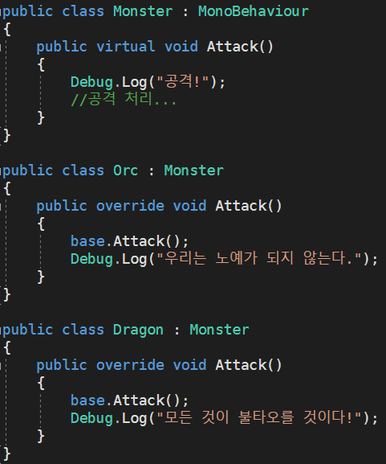

2. 오버라이드(Override)
같은 이름으로 서로 다른 방식으로 동작하게 할 수 있는 방법.
부모 클래스에서 작성한 Method는 자식 클래스에서 재정의해서 사용할 수 있다.
일반적인 Method의 확장성으로 사용하는 같은 이름으로 사용하는 오버로딩과 다르다는 것을 알아야 한다.
부모 Class에서 정의한 Method가 각자 상속한 자식 Class에서 서로 다르게 동작할 필요성이 있을 때 사용하는 방법.
Virtual 키워드로 지정된 Method는 virtual Method가 된다. virtual Method는 자식 Class가 override 할 수 있도록 허용된 Method를 재정의 할 수 있다.
Monster.Attack();이 실행되면 Orc Class에서 재정의한 Attack() Method가 실행된다.
따라서 Debug.Log(“공격!”), Debug.Log(“우리는 노예 가 되지 않는다.”)가 차례로 실행된다.
부모의 Method를 실행할 필요가 없는 경우에는 사용하지 않아도 된다.

Slide 7
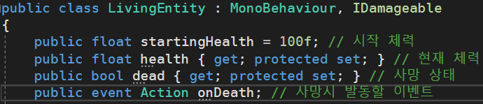
3. Livingentity class – Event, Action Delegate
Enemy AI와 Player를 포함해서 게임 속 생명체들은 몇 가지 공통 기능을 가져야 한다.
→체력을 가진다, 체력을 회복할 수 있다, 공격을 받을 수 있다, 살거나 죽을 수 있다.
startingHealth는 LivingEntity가 활성화될 때 health에 할당될 기본 체력
health는 현재 체력을 나타내고, dead는 죽은 상태를 나타내고 이 두가지는 프로퍼티 형태로 제공.
event Action onDeath에서 onDeath는 사망 시 발동될 이벤트
→사망 시 실행할 Method들이 등록되고 이를 이용해 LivingEntity를 가진 Object가 죽었을 때 어떤 일이 발생할지 결정할 수 있다.
Action
입력과 출력이 없는 Method를 가리킬 수 있는 Delegate
→ Method를 값으로 할당 받을 수 있는 Type
변수에는 void SomeFunction()처럼 입력과 출력이 없는 Method를 등록할 수 있다.
→등록된 Method는 원하는 시점에 매번 실행할 수 있다.
Notes:
리빙엔티티 상속받은 자식들만 set할수 잇다.

Slide 8
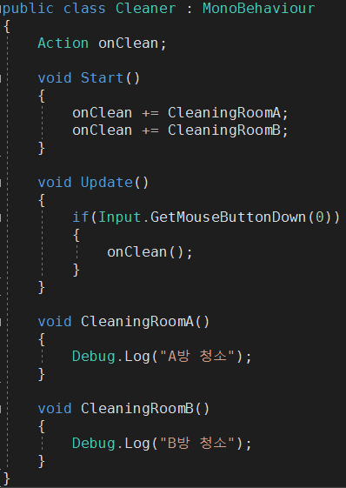
3. Livingentity class – Event, Action Delegate
청소를 원하는 시점에 Delegate를 실행하고 있다
마우스를 클릭할 때마다 onClean에 등록된 방청소 Method 가 실행된다.
Start() Method에서 onClean에 방을 청소하는 Method 를 등록한다.
onClean에 Method를 등록한 후 onClean();을 실행하면 등록된 Method가 일괄 실행된다.
Update() Method에서 마우스 왼쪽 버튼을 클릭할 때마다 onClean();을 실행한다.
onClean();이 실행되면 onClean에 등록된 CleaningRoo mA()와 CleaningRoomB() Method가 실행되어 ‘A방 청 소’, ‘B방 청소’로그가 순서대로 출력된다.

Slide 9
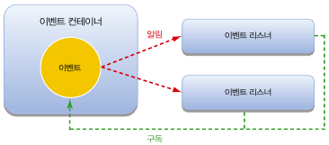
3. Livingentity class – Event, Action Delegate
Event
연쇄 동작을 이끌어내는 사건
이벤트 자체는 어떤 일을 실행하지 않지만 이벤트가 발생하면 이벤트에 등록되어 구독하고 있는 Method들에게 연쇄적인 실행을 알려준다.
이벤트를 사용하면 어떤 클래스에서 특정 사건이 일어났을 때 다른 클래스에서 그것을 감지하고 관련된 처리를 실행할 수 있다.
이벤트를 구현할 때는 이벤트와 이벤트에 관심이 있는 Event Listener로 오브젝트를 구분한다.
Event Listener를 이벤트에 등록하는 것을 Event Listener가 이벤트를 구독한다고 표현한다.
이벤트는 자신을 구독하는 Event Listener들이 어떤 처리를 실행하는지 상관하지 않는다는 점에 주목하자.
→이벤트는 자신의 명단에 등록된 Method들의 내부 구현을 알지 못한 채 그들을 실행한다.
C#에서 이벤트를 구하는 대표적인 방법은 Delegate를 클래스 외부로 공개하는 방법.
→외부로 공개된 Delegate는 클래스 외부의 Method가 등록될 수 있는 명단이자 이벤트가 된다. 그리고 이벤트가 발동(Invoke)하면 이벤트에 등록된 메서드들이 모두 실행된다.
→등록된 이벤트들은 항상 대기하다가 이벤트 발동될 때 실행되는 Method들을 Event Listener라고 한다.

Slide 10
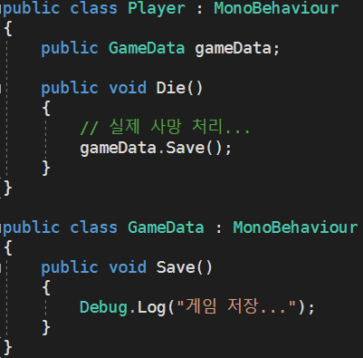
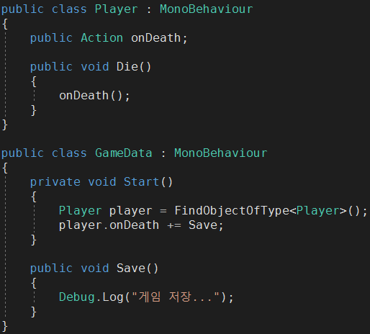
3. Livingentity class – Event, Action Delegate
Event는 견고한 커플링을 해소할 수 있다.
자신을 구독하는 Method의 구현과 상관없이 동작하므로 견고한 커플링 문제를 해소할 수 있다.
→어떤 클래스가 다른 클래스의 구현에 강하게 결합되어 코드를 유연하게 변경할 수 없는 상태를 견고한 커플링이라고 한다.
Ex)플레이어가 죽었을 때 게임 데이터를 저장하는 기능을 구현한다고 가정해보자.
Notes:
커플링 -> 먼가를 타클래스에서 사용하려할때 딜리게이트를 public으로 해서 만들어둔다.

Slide 11
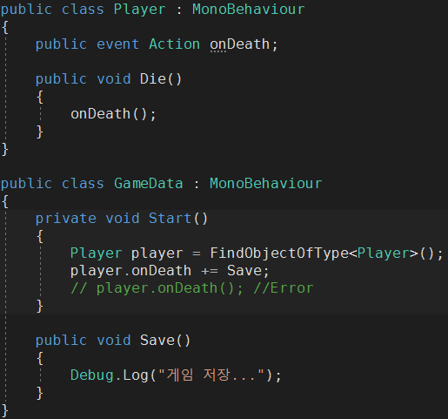
3. Livingentity class – Event, Action Delegate
event Type
Delegate Type의 변수는 event 키워드를 붙여 선언할 수 있다.
→어떤 Delegate 변수를 event로 선언하면 클래스 외부에서는 해당 Delegate를 실행할 수 없다.
→이벤트를 소유하지 않은 측에서 멋대로 이벤트를 발동하는 것을 막을 수 있다.
Player의 Death 이벤트를 등록만하고 Player의 사망상태에서 발동하게 된다.
Player가 onDeath의 상태의 주체이기 때문에 이렇게 해줘야 하고 외부에서는 Death상태일때의 이벤트를 직접적으로 사용할 수 없게 해야 한다.
Notes:
이벤트는 그 클래스내에서만!

Slide 12
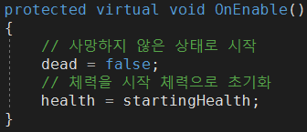
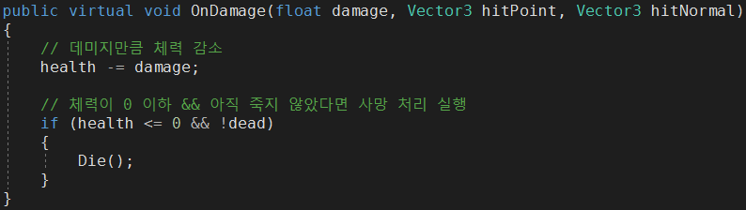
3. Livingentity class – Event, Action Delegate
OnEnable() & OnDamage()
OnEnable()
LivingEntity가 활성화가 되었을때 OnEnable을 이용해서 생명체의 상태를 리셋한다.
→생존유무의 상태를 판단하고 초기화해야 하는 방법에는 여러 방법이 있다. 그 중 하나가 Component를 비활성화한 상태에서 GameScene으로 로드되어 나타났을 때 LivingEntity를 활성화해서 이 순간을 체크하는 OnEnable()을 사용하는 방법이다.
OnDamage()
입력으로 받은 Damage만큼 현재 health를 깎는다. 그리고 현재 체력이 0보다 작거나 같고, 아직 사망한 상태가 아니라면 Die() Method를 실행해 사망처리를 실행한다.

Slide 13
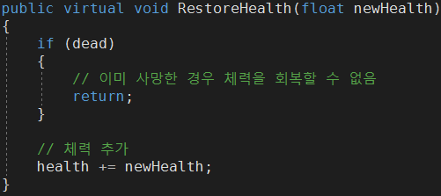
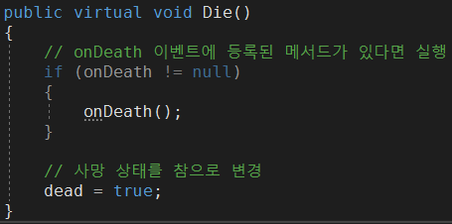
3. Livingentity class – Event, Action Delegate
RestoreHealth() & Die()
RestoreHealth()
체력을 회복하는 Method, 입력 받은 회복량 newHealth만큼 현재 체력 health를 증가.
→이미 죽은 상태에서는 체력을 회복할 수 없기 때문에 빠져나갈 수 있게 만들어야 한다.
Die()
LivingEntity의 죽음을 구현한다.
→ onDeath 이벤트를 발동하여 이벤트에 등록된 Method를 실행한다.
→ onDeath에 등록된 이벤트가 없으면 발동할 수 없으니 이벤트가 있는 경우만 체크하게 한다.

Slide 14
플레이어 체력 UI & PlayerHealth Script

Slide 15
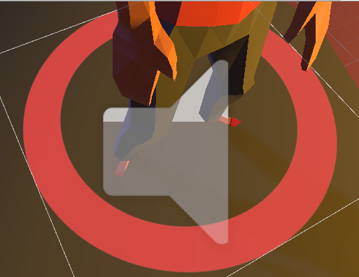
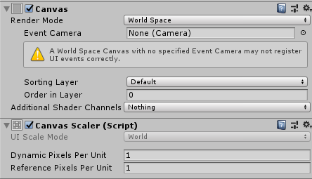
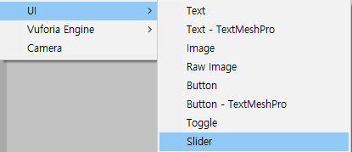
1. 플레이어 체력 UI
Player의 체력UI를 구현하기 먼저 Player와 함께 움직이는 UI를 만들 것이다.
UI Slider 만들기
새로운 Slider GameObject를 생성한다(Create > UI > Slider), 하이어라키 창에서 Canvas GameObject 선택
Canvas Component의 Render Mode를 World Space 로 변경, Canvas Scaler Component의 Reference Pixel per Unit을 1로 변경.
UGUI의 Canvas의 Render Mode를 이용해서 Render가 발생할 때 어떤 변환에 적용을 받을 건지를 결정하면서 Render 설정을 정해준다. 3D의 변환을 적용 받을 것인지 아니면 깊이관계만 받을 것인지 아예 받지 않을 것인지 설정해주는 것이다.Reference Pixels Per Unit은 UI의 스프라이트와 World 유닛들 간의 크기비율을 말하는 것이다. Pixel단위의 크기는 월드단위의 크기와 개념이 다르기 때문에 비율로 설정해야 하고 그 비율 값을 설정하는 것이다.

Slide 16
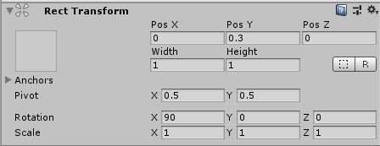

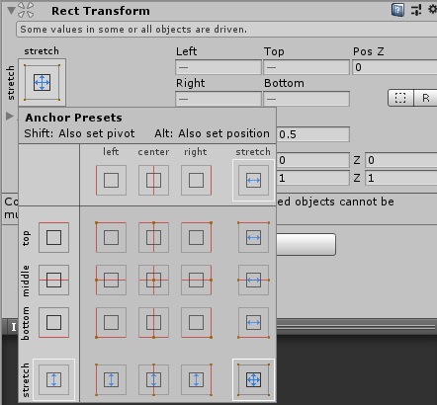
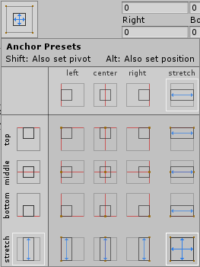


1. 플레이어 체력 UI
Canvas의 위치와 크기 설정
Canvas GameObject를 Player GameObject의 자식으로 만들자, Rect Transform Compone nt 의 위치를 (0, 0.3, 0), Width와 Height를 1로 변경, Rotation을 (90, 0, 0)으로 변경
Slider 크기변경
하이어라키 창에서 Canvas에서 Handle Slide Area를 삭제, Slider, Background, Fill을 모두 선택, AnchorPresets를 변경하기 전에 Art를 누르면 Stretch가 되는데 그 상태에서 우측 하단을 선택하면 된다.
Art를 누르면 이렇게 변한다.

Slide 17
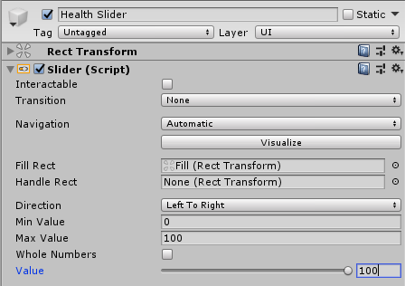
1. 플레이어 체력 UI
Slider Component 설정
Slider GameObject > GameObject 이름을 적절하게 설정, Slider Component에서 Interactable 체크 해제, Transition을 None으로 변경
Trnasition을 None으로 변경, Max Value와 Value를 100으로 변경
Interactable 체크를 해제하여 유저가 Control 해서 Slider가 움직이는 것을 방지한다.
Transition Field는 UI와 상화작용 시 일어나는 시각 피드 백을 설정한다. 예를 들어 Transition이 Color Tint로 설 정된 경우 UI 요소에 마우스를 가져다 대거나 클릭하면 색이나 투명도가 잠시 변한다. 하지만 체력바는 그런 변화가 필요 없기 때문에 None으로 처리한다.
Slider Component는 Min Value, Max Value, Value필드로 전체 크기 중 얼마만큼 채워 줄지를 결정한다.
→Min Value와 Max Value 사이에서 Value가 차지하는 비율에 맞춰 슬라이더를 채운다.

Slide 18
1. 플레이어 체력 UI
UI Slider 이미지 변경
Slider Component는 Slider의 background와 Fill 이미지를 직접 그리지 않는다. 대신 Slider Component는 Value 값에 따라 Fill Rect 필드에 할당된 GameObject의 크기를 조정한다. 이때, Fill Rect 필드에 할당된 GameObject의 크기는 해당 GameObject의 부모 GameObject에 상대적으로 결정된다.
ex)Slider의 조건이..
Slider Component의 Min Value가 0, Max Value가 100, Value가 50
Slider Component의 Fill Rect에 A라는 UI GameObject가 할당 되었다.
GameObject A는 GameObjectB의 자식이다.
이 상태에서 Slider Component는 GameObject A의 크기를 B 크기의 50%로 줄입니다. 만약 현재 값이 100이라면 Slider Component는 GameObject A의 크기가 GameObject B와 100% 일치 하도록 늘린다.
현재 Health Slider GameObject의 Slider Component의 Fill Rect 필드에는 Fill GameObject 가 할당되어 있다, 그리고 Fill GameObject의 부모는 Fill Area GameObject이다. 즉, Slider Component는 Fill GameObject의 크기를 Fill Area GameObject에 상대적으로 잡아 늘리거나 줄임으로 써 Slider가 줄어들거나 채워지는 것을 구현한다.
마찬가지로 Slider의 배경은 Background GameObject의 Image Component가 그린다.

Slide 19

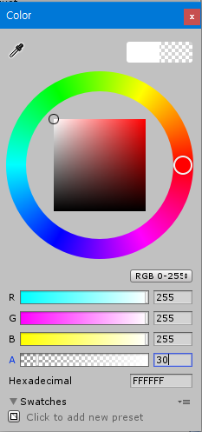

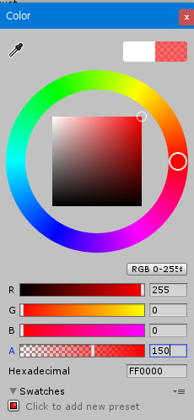
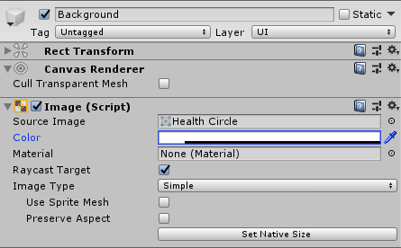
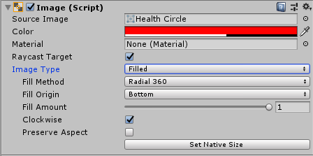
1. 플레이어 체력 UI
Slider Bacground Image 변경, Fill Image 변경
Background GameObject를 선택해서 Image Component의 Source Image에 Health Circle Sprite를 할당한다.
Image Component의 Color Field 클릭 > 알파 값을 30으로 변경
Fill GameObject를 선택해서 Image Component를 Source Image에 Health Circle Sprite를 할당한다.
Image Component의 Color Field 클릭 > Color(255, 0, 0, 150)으로 변경, ImageType을 Filled 로 변경

Slide 20
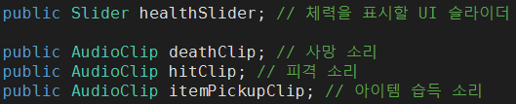
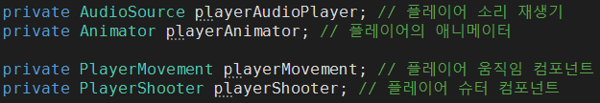
2. PlayerHealth script
LivingEntity Class를 확장하여 Player의 체력을 구현하는 PlayerHealth Script를 구현한다. PlayerHealth Script는 다음 기능을 가져야 한다.
→LivingEntity의 생명체 기본 기능, 체력이 변경되면 체력 Slider에 반영, 공격받으면 피격 효과음 재생, 사망 시 플레이어의 다른 Component를 비활성화, 사망 시 사망 효과음과 사망 애니메이션 재생, 아이템을 감지하고 사용
PlayerHealth의 Field
UI HealthSlider를 할당할 healthSlider가 선언되어 있다. healthSlider에는 제작한 HealthSlider GameObject의 Slider Component가 할당.
상황에 따라 재생할 오디오 클립 변수가 선언.
사용할 Component에 대한 변수 선언

Slide 21
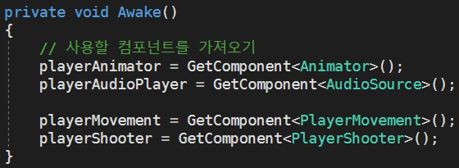
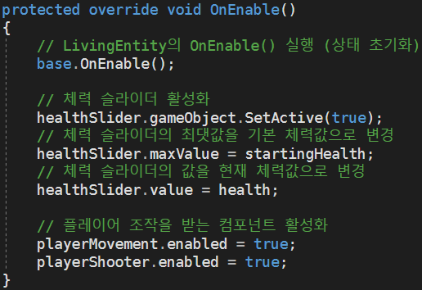
2. PlayerHealth script
Awake() Method
Player GameObject에서 필요한 Component를 찾아 변수에 할당하고 수치를 초기화 한다.
OnEnable() method
LivingEntity Class의 OnEnable() method를 오버라 이드하여 구현한다.
Base.OnEnable()에 의해 LivingEntity의 OnEnable Method가 실행되고, LinvingEntity의 OnEnable Me thod는 healt의 값을 startingHealth의 값으로 초기화.
Slider의 Max = startingHealth
Slider의 Value = health

Slide 22
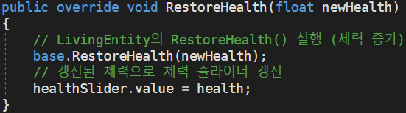
2. PlayerHealth script
OnEnable() Method를 이용해 확장성을 고려
PlayerHealth의 OnEnable() Method는 ‘부활 기능’을 염두에 둔 구현이라는 점에 주목하자.
Player가 사망하면 그대로 게임오버가 되는 구조이다, 현재는 OnEnable()의 처리를 Awake() Method 로 옮기거나, OnEnable()에서 Health Slider GameObject의 PlayerShooter, PlayerMovement Component를 활성화하는 처리를 삭제해도 된다.
굳이 OnEnable() Method에서 활성화하지 않아도 Player의 Health Slider GameObject와 PlayerShooter, PlayerMovement Component는 미리 활성화된 상태이기 때문이다.
우리는 PlayerHealth의 Die() Method에서 Player가 사망할 경우 체력 슬라이더와 PlayerShooter, PlayerMovement Component를 모두 비활성화하게 된다.
만약, 프로토타입 완성 후 사망한 Player가 부활하는 기능을 확장 구현한다면 Component가 다시 활성화될 때마다 매번 실행되는 OnEnable() Method는 Player 캐릭터가 부활하면서 비활성화된 GameObject와 Component를 다시 활성화 하는 ‘자동 리셋’ 기능을 담당한다.
RestoreHealth() Method
LivingEntity Class의 RestoreHealth() Method를 오버라이드 한다.

Slide 23
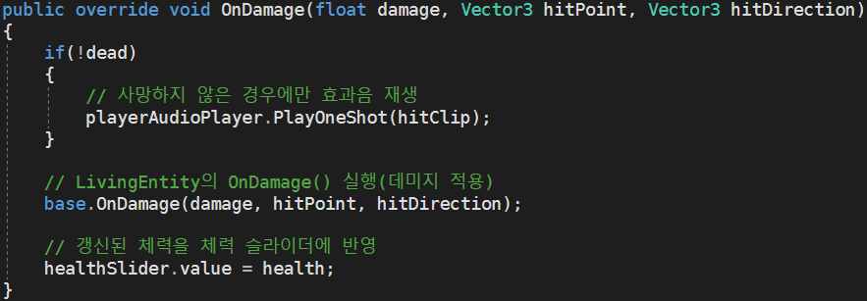
2. PlayerHealth script
OnDamage() Method
LivingEntity Class의 OnDamage() Method를 Override한다.
사망상태가 아니라면 피격 사운드를 출력한다.
그리고 LivingEntity의 OnDamage를 실행해서 데미지를 적용받고
Slider에 체력값을 갱신한다.

Slide 24
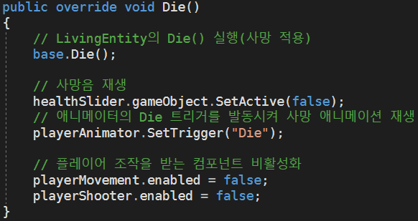
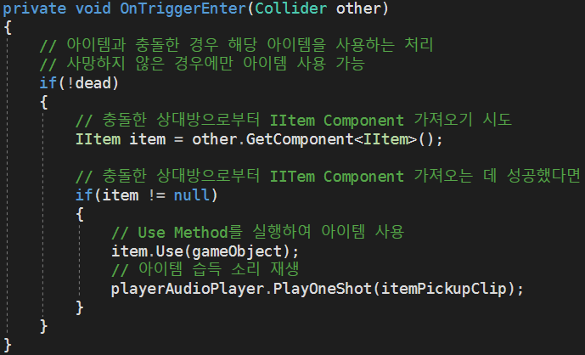
2. PlayerHealth script
Die() Method
LivingEntity Class의 Die() Method를 Override한다.
→ Livingentity의 Die()의 원래 동작을 처리한다.
이곳에서는 체력 슬라이더와 다른 Component들을 비활성화 처리한다.
OnTriggerEnter()
Trigger 충돌한 상대방 GameObject가 Item인지 판단하고 아이템을 사용하는 처리를 한다.

Slide 25
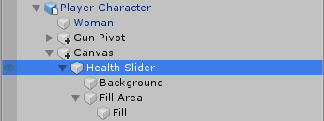
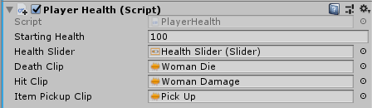
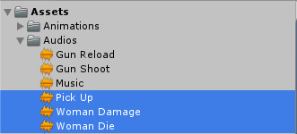
2. PlayerHealth script
PlayerHealth Component 설정

